Slide 1
汇编编程实验
汇编程序有顺序、循环、分支和子程序四种结构形式，分支结构的示意图如下所示：
y
y
n
条件满足？
条件满足？
n
语句序列
语句序列
语句序列
分支结构示意图

Slide 2
汇编编程实验
循环程序的结构示意如下图所示：
循环条件满足？
n
循环部分
y
y
循环条件满足？
循环部分
n
循环结构示意图

Slide 3
汇编编程实验
问题：实验要求对所提供的8个无符号字节序列中的数据：0D9H，07H，8BH，0C5H，0EBH，04H，9DH和0F9H，求出其最大值和最小值，并将结果输出至屏幕上。
分析：实验可以使用BH和BL作为暂存现行的最大值和最小值，且在程序的初始将BH和BL初始化为首字节的内容，然后进入循环操作。在循环操作中，依次从字节序列中逐个取出一个字节的内容与BH和BL进行比较，若取出的字节内容比BH的内容大或比BL中的内容小，则修改之。当循环结束操作时，将BH和BL分别送屏幕显示。

Slide 4
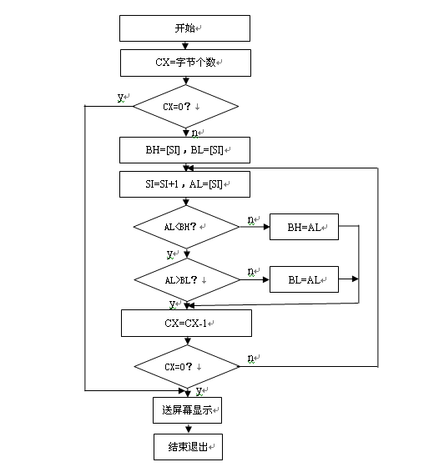
汇编编程实验
参考实验流程如图所示：

Slide 5
汇编编程实验
本实验要求求某数据区内负数的个数，并将统计数据显示出来。
提示：为统计负数的个数，逐个判断数据区内的数据，然后将所有数据中凡是符号位为1的数据的个数累加起来，即得到区内所包含负数的个数。

Slide 6
汇编编程实验
在汇编程序设计中，用户通常会将常用的具有特定功能的程序段编制成子程序使用。一般过程定义伪操作的格式如下：
procedure name PROC Attribute
﹕
RET
procedure name ENDP
其中Attribute是指类型属性，可以是NEAR或FAR，调用程序和过程在同一个代码段中使用NEAR属性，不在同一个代码段中则使用FAR 。

Slide 7
汇编编程实验
子程序编程练习：
考虑将实验一显示程序中的高、低位ASCII
码转换并显示单个字符部分编写成子程序，
并在主程序中进行调用。

